Slide 1



ODPORNOŚĆ PSYCHICZNA DZIECKA I RODZICA
Odporność psychiczna-fundament szczęśliwej rodziny
mgr Katarzyna Dąbkowska

Slide 2
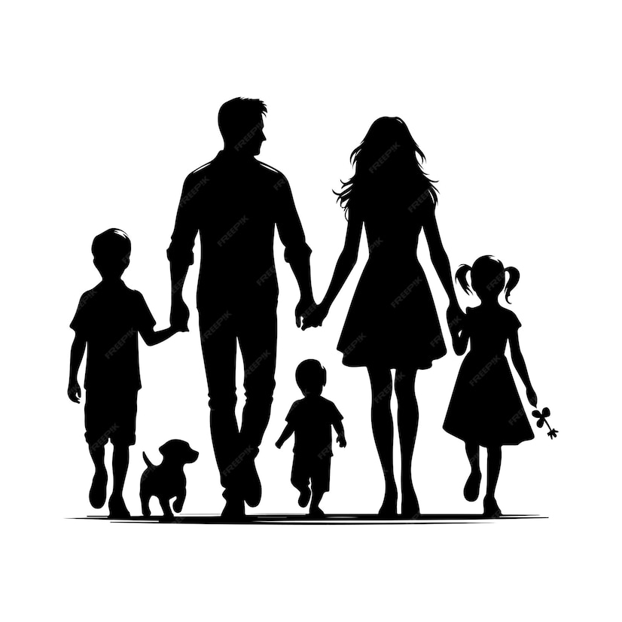

Slide 3

Definicja odporności psychicznej
Definicja odporności psychicznej
Odporność psychiczna to zdolność jednostki do radzenia sobie z wyzwaniami, stresem i trudnościami życiowymi w sposób konstruktywny i adaptacyjny. Obejmuje umiejętność utrzymania równowagi emocjonalnej, zachowania spokoju w obliczu przeciwności oraz szybkiego powrotu do stanu równowagi po przeżyciu stresujących sytuacji.

Slide 4



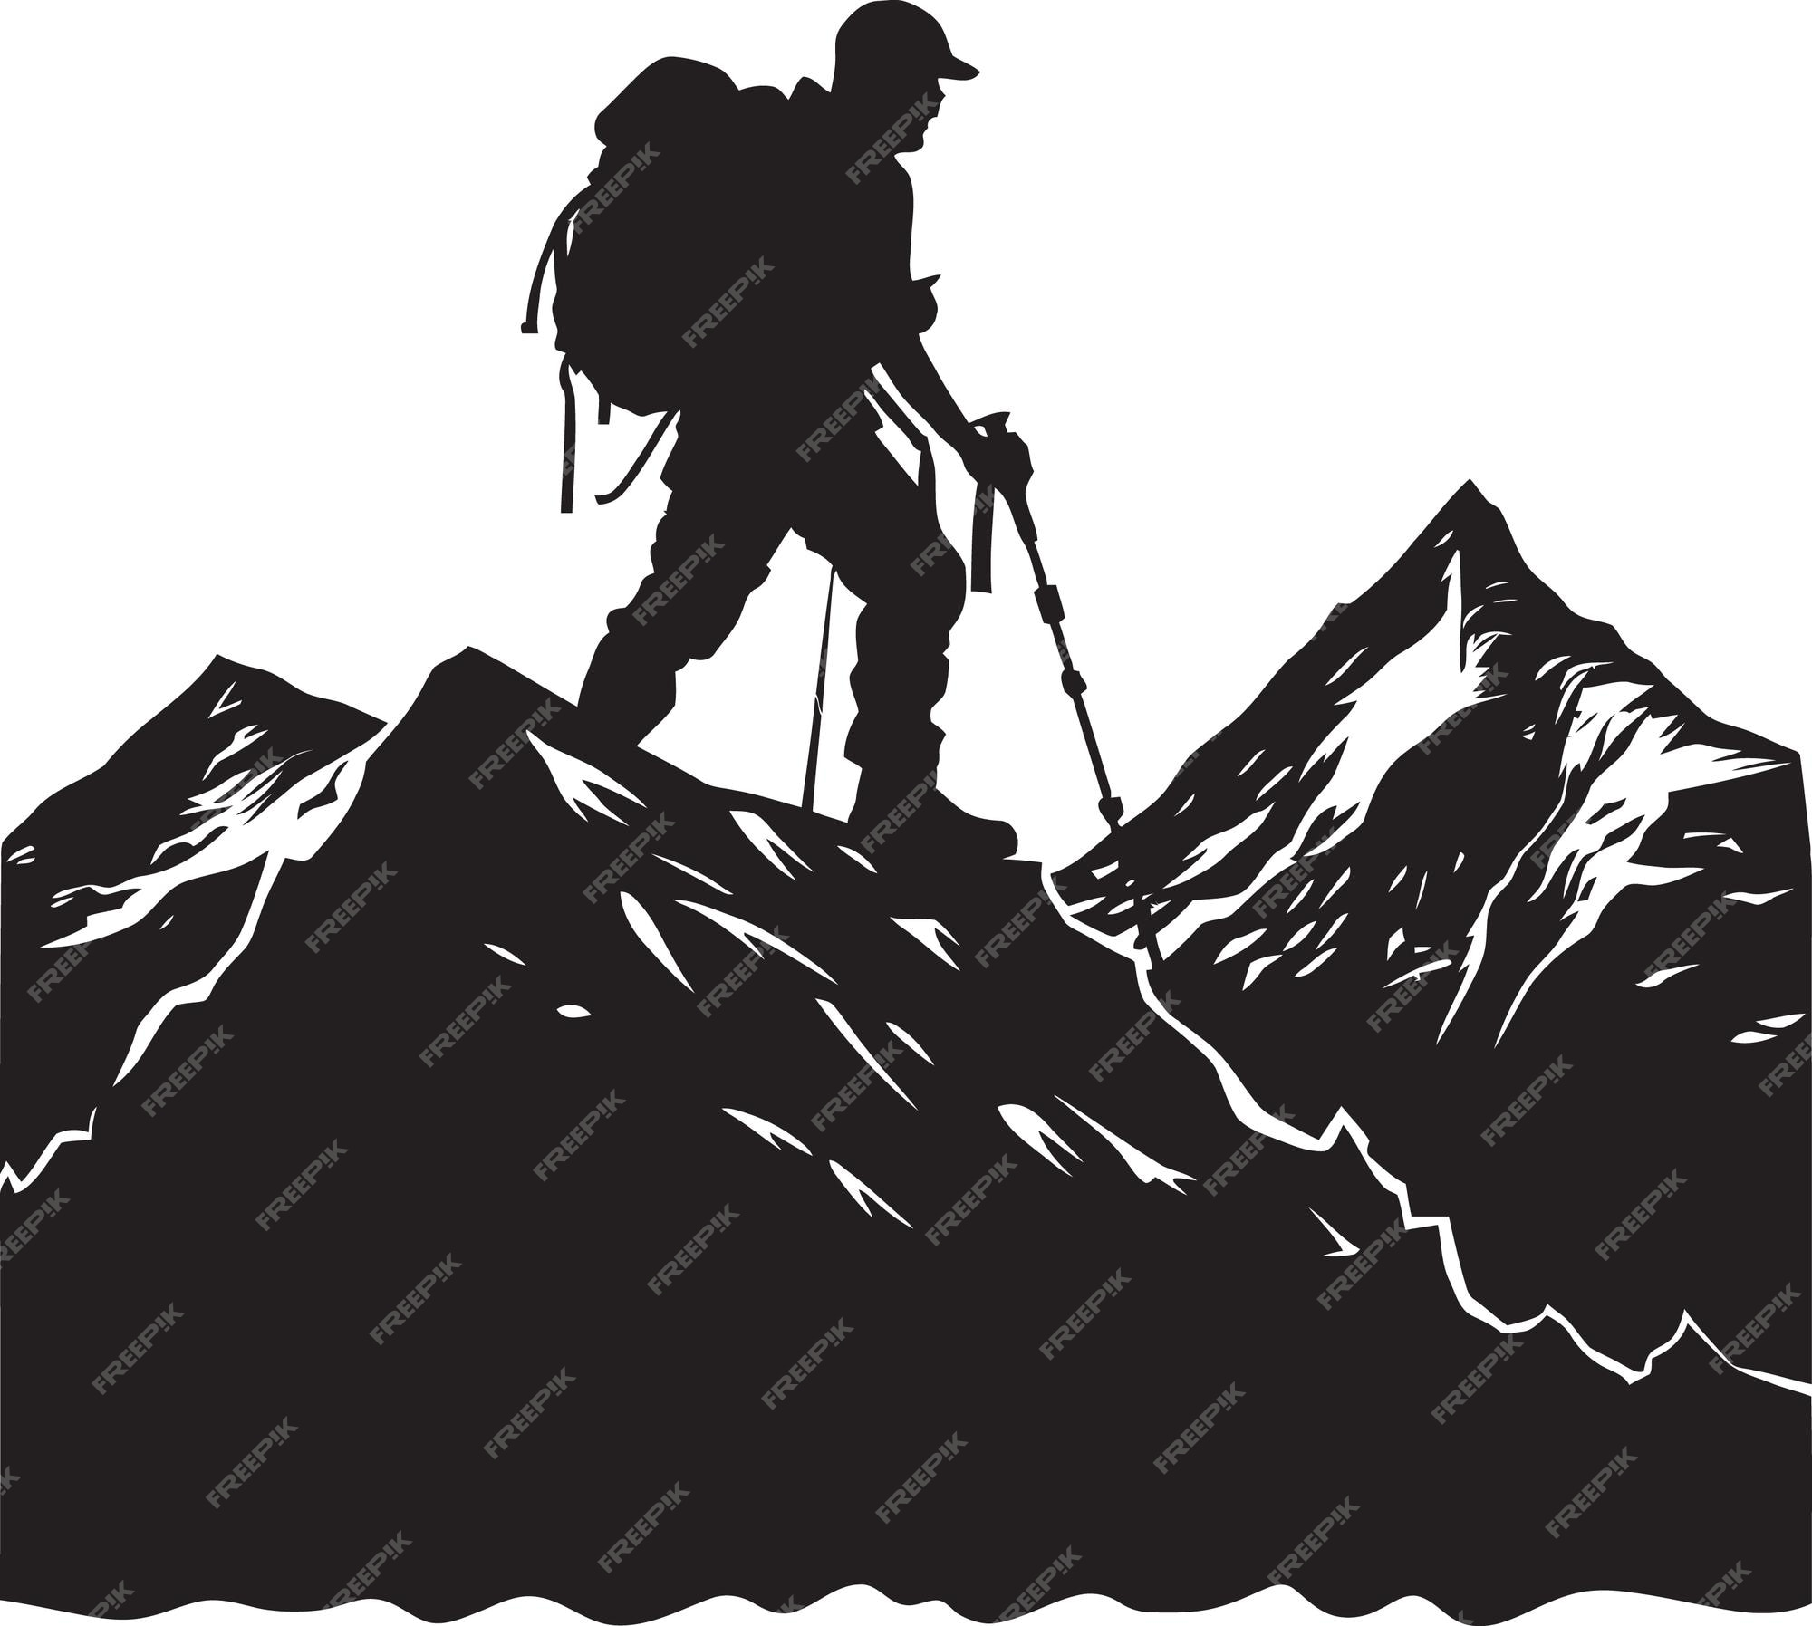
ODPORNOŚĆ PSYCHICZNA

Slide 5
ODPORNOŚĆ PSYCHICZNA
Metafora " To jak mięsień, im częściej go trenujemy, tym silniejszy się staje. Dzięki niej możemy pokonywać przeszkody, które pojawiają się na naszej drodze, podobnie jak alpinista wspinający się na górę.

Slide 6
Dlaczego odporność psychiczna jest ważna?
Jakie znaczenie ma w naszym życiu codziennym?
Radzenie sobie ze stresem: Osoby o wysokiej odporności psychicznej lepiej radzą sobie z codziennym stresem, co przekłada się na lepsze zdrowie fizyczne i psychiczne.
Lepsze relacje interpersonalne: Odporność psychiczna pomaga w budowaniu i utrzymywaniu zdrowych relacji z innymi ludźmi, co jest kluczowe dla dobrostanu emocjonalnego.
Skuteczniejsze rozwiązywanie problemów: Osoby odporne psychicznie są bardziej elastyczne i kreatywne w podejściu do problemów, co pozwala im skuteczniej radzić sobie z wyzwaniami.
Zwiększona produktywność: Dzięki lepszemu zarządzaniu stresem i emocjami, osoby odporne psychicznie są bardziej produktywne i efektywne w pracy oraz w życiu osobistym.
Lepsze zdrowie: Odporność psychiczna jest związana z mniejszym ryzykiem wystąpienia chorób przewlekłych, takich jak depresja, lęki czy choroby serca.

Slide 7


Slide 8
Czynniki wpływające na odporność psychiczną
Genetyka i biologia
Wpływ genów na zdolność radzenia sobie ze stresem
Genetyczne predyspozycje: Niektóre osoby mogą być genetycznie bardziej podatne na stres. Na przykład, wariacje w genie transportera serotoniny (SLC6A4) mogą wpływać na reakcje na stres i podatność na depresję oraz zaburzenia lękowe.
Interakcje gen-środowisko: Geny mogą wpływać na to, jak reagujemy na stres, ale nasze doświadczenia życiowe i środowisko również odgrywają kluczową rolę w kształtowaniu tych reakcj

Slide 9
Czynniki wpływające na odporność psychiczną
Rola układu nerwowego
Oś HPA (podwzgórze-przysadka-nadnercza): Ta oś jest kluczowa w regulacji odpowiedzi na stres. Podczas stresu podwzgórze uwalnia hormon uwalniający kortykotropinę (CRH), który stymuluje przysadkę do wydzielania hormonu adrenokortykotropowego (ACTH). ACTH z kolei pobudza nadnercza do produkcji kortyzolu, głównego hormonu stresu
Układ współczulny i przywspółczulny: Układ współczulny aktywuje reakcję "walcz lub uciekaj", zwiększając tętno, ciśnienie krwi i poziom energii. Układ przywspółczulny działa przeciwnie, pomagając organizmowi wrócić do stanu równowagi po ustąpieniu stresu

Slide 10
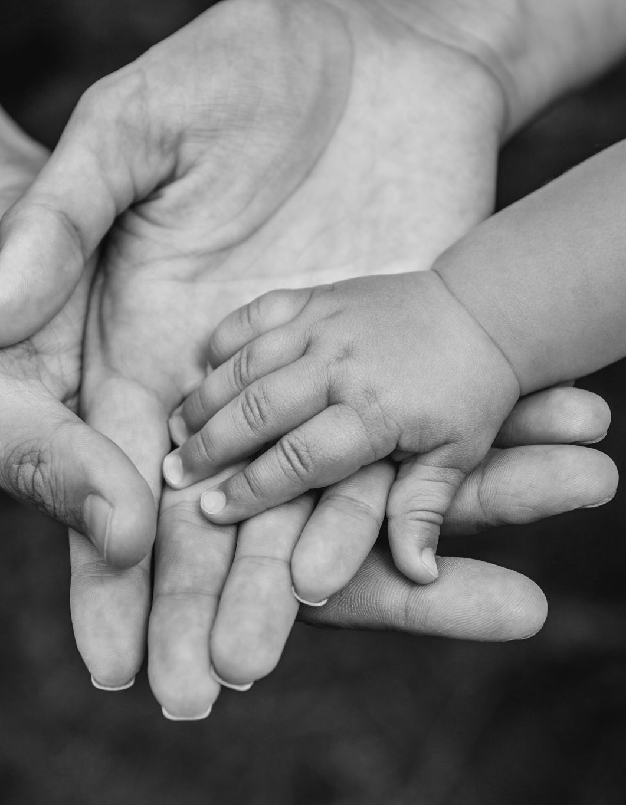
Czynniki wpływające na odporność psychiczną
Środowisko i wychowanie
Wpływ rodziny i otoczenia
Rodzina: Stabilne i wspierające relacje rodzinne są kluczowe dla rozwoju odporności psychicznej. Dzieci, które dorastają w atmosferze miłości, akceptacji i bezpieczeństwa, są bardziej odporne na stres i trudności życiowe.
Otoczenie: Szkoła, rówieśnicy i społeczność lokalna również odgrywają ważną rolę. Pozytywne doświadczenia w tych środowiskach mogą wzmacniać poczucie własnej wartości i umiejętności społeczne.

Slide 11
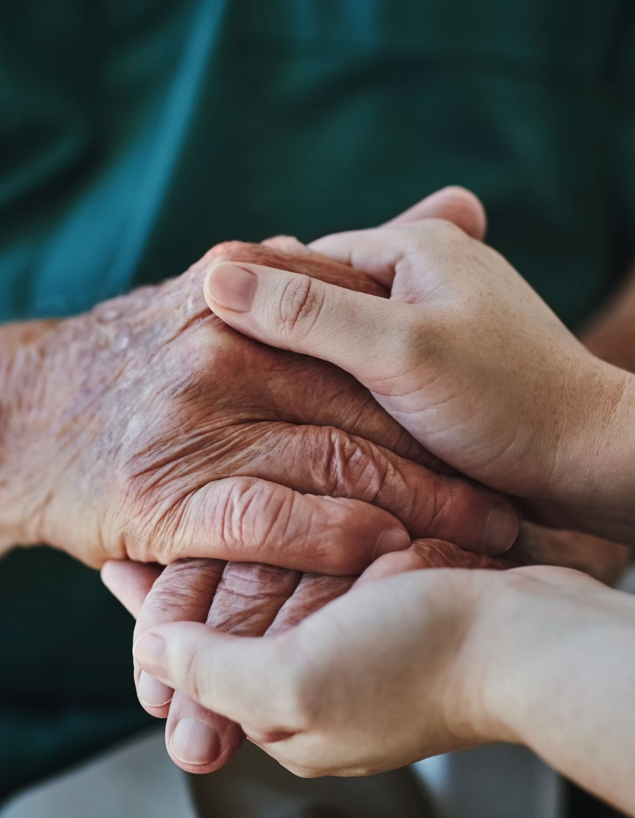
Czynniki wpływające na odporność psychiczną
Znaczenie wsparcia społecznego
Wsparcie emocjonalne: Bliskie relacje z rodziną, przyjaciółmi i partnerami życiowymi dostarczają wsparcia emocjonalnego, które pomaga radzić sobie ze stresem i trudnościami.
Wsparcie instrumentalne: Pomoc w codziennych obowiązkach i problemach praktycznych, takich jak opieka nad dziećmi czy pomoc finansowa, może znacznie zmniejszyć obciążenie psychiczne.
Wsparcie informacyjne: Dostęp do informacji i porad od osób z doświadczeniem lub specjalistów może pomóc w podejmowaniu lepszych decyzji i radzeniu sobie z problemami.

Slide 12
Wpływ technologii na zdrowie psychiczne
Pozytywne aspekty technologii
Lepszy dostęp do zasobów zdrowia psychicznego: Technologia umożliwia dostęp do terapii online, aplikacji medytacyjnych i innych narzędzi wspierających zdrowie psychiczne
Wsparcie społeczne: Społeczności internetowe i media społecznościowe mogą dostarczać wsparcia emocjonalnego i zmniejszać poczucie izolacji.
Edukacja i świadomość: Cyfrowe platformy zwiększają świadomość na temat zdrowia psychicznego, oferując zasoby edukacyjne i promując otwarte dyskusje
Wspomaganie komunikacji: Urządzenia wspomagające komunikację (AAC) pomagają uczniom z autyzmem wyrażać swoje potrzeby i emocje, co może zmniejszać frustrację i poprawiać samopoczucie
Nauka i rozwój umiejętności: Aplikacje edukacyjne i oprogramowanie adaptacyjne umożliwiają dostosowanie nauki do indywidualnych potrzeb uczniów, co wspiera ich rozwój i zwiększa poczucie własnej wartości
Trening umiejętności społecznych: Technologie takie jak wirtualna rzeczywistość (VR) i aplikacje do treningu umiejętności społecznych pomagają uczniom z autyzmem ćwiczyć interakcje społeczne w bezpiecznym i kontrolowanym środowisku

Slide 13
Wpływ technologii na zdrowie psychiczne
Negatywne aspekty technologii
Nadmierne korzystanie z ekranów: Zbyt długi czas spędzany przed ekranem może prowadzić do problemów ze snem, zaburzać rytm snu i prowadzić do bezsenności, nadmiernej stymulacji i uzależnienia od technologii.
Izolacja społeczna: Mimo że technologia może wspierać komunikację, nadmierne korzystanie z niej może prowadzić do izolacji społecznej i ograniczenia bezpośrednich interakcji z rówieśnikam
Przeciążenie sensoryczne: Niektóre urządzenia elektroniczne mogą powodować przeciążenie sensoryczne, co może negatywnie wpływać na zdrowie psychiczne uczniów

Slide 14

NEGATYWNY WPŁYW TECHNOLOGII NA ZDROWIE PSYCHICZNE

Slide 15
Cyberprzemoc to rodzaj przemocy, której akty dokonywane są przy użyciu nowych technologii.
Do kategorii takich zjawisk zaliczamy: wyzywanie, straszenie, prześladowanie, oczernianie, poniżanie kogoś w Internecie lub przy użyciu urządzeń mobilnych. W praktyce polega ona m.in. na przerabianiu i publikowaniu ośmieszających materiałów, zdjęć, filmów, upublicznianiu sekretów ofiar, wulgarnym, i złośliwym komentowaniu wpisów i zdjęć. Może to być także podszywanie się pod inną osobę za pomocą przechwyconego profilu, poczty, jak również celowe ignorowanie aktywności ofiary w sieci.
Akty cyberprzemocy należy rozpatrywać zarówno w kontekście ofiary (osoby poszkodowanej), jak i sprawcy (osoby lub grupy osób) oraz świadka zdarzenia. Cechą charakterystyczną cyberprzemocy jest wyższą, niż w tradycyjnej formie przemocy, anonimowość. Pozwala ona sprawcom na odczuwanie złudnego wrażenia bezkarności. To z kolei może zachęcać do podejmowania działań przemocowych. Cyberprzemoc charakteryzuje się ciągłością trwania (zwykle nie kończy się na jednorazowym zdarzeniu) oraz szybkością rozpowszechniania się informacji/materiałów skierowanych przeciwko jej ofierze oraz ich dostępność.

Slide 16
https://youtu.be/Qwy6c28_3bc
///////////////////////////////////

Slide 17
Niektóre trendy na TikToku mogą być niebezpieczne i stanowić zagrożenie dla zdrowia i bezpieczeństwa użytkowników. Oto kilka przykładów:
Niektóre trendy na TikToku mogą być niebezpieczne i stanowić zagrożenie dla zdrowia i bezpieczeństwa użytkowników. Oto kilka przykładów:
Wyzwanie "Blackout": Polega na wstrzymywaniu oddechu do momentu utraty przytomności. Jest to niezwykle niebezpieczne i może prowadzić do poważnych obrażeń lub śmierci
Wyzwanie "Benadryl": Zachęca do zażywania dużych dawek leku przeciwhistaminowego Benadryl, co może prowadzić do halucynacji, a nawet śmierci
Wyzwanie "Skull Breaker": Dwóch uczestników podcina nogi trzeciej osobie, powodując jej upadek na plecy lub głowę. Może to prowadzić do poważnych obrażeń, w tym urazów kręgosłupa
Wyzwanie "Fire Challenge": Polega na podpalaniu części ciała, co może prowadzić do poważnych poparzeń i obrażeń
Wyzwanie "Milk Crate Challenge": Uczestnicy próbują wspinać się na niestabilne stosy skrzynek mlecznych, co często kończy się upadkami i poważnymi obrażeniami
TikTok podejmuje działania, aby zwalczać takie niebezpieczne treści, w tym usuwanie szkodliwych filmów i blokowanie odpowiednich hashtagów Ważne jest, aby użytkownicy byli świadomi ryzyka i unikali udziału w takich wyzwaniach.

Slide 18
PATOSTREAMY
Patostreamy to zjawisko polegające na transmitowaniu na żywo treści zawierających różnego rodzaju patologie, takie jak przemoc, nadużycia, libacje alkoholowe i inne zachowania dewiacyjne.
Patostreamy to transmisje na żywo, które często zawierają wulgarne, obsceniczne i przemocowe treści. Mogą obejmować sceny przemocy, brutalne zachowania, a nawet przestępstwa, takie jak pobicia czy kradzieże.
Zagrożenia związane z patostreamami:
Wpływ na młodzież: Patostreamy są szczególnie popularne wśród młodzieży, która może być narażona na negatywne wzorce zachowań i treści przekraczające normy moralne i społeczne.
Legalność i konsekwencje prawne: Publikowanie patotreści może prowadzić do konsekwencji prawnych, w tym odpowiedzialności karnej za promowanie przemocy i innych nielegalnych działań
Interakcja z widzami: Twórcy patostreamów często angażują widzów, którzy mogą wpływać na przebieg transmisji, co dodatkowo zwiększa ryzyko eskalacji niebezpiecznych zachowań.

Slide 19
PATOSTREAMY
Patostreamy to niebezpieczne zjawisko, które niestety zyskuje popularność na różnych platformach, w tym na TikToku. Oto kilka przykładów patostreamerów i ich treści, które zdobyły dużą popularność:
DanielMagical: Jeden z najbardziej znanych patostreamerów w Polsce, znany z transmitowania libacji alkoholowych, awantur i innych kontrowersyjnych zachowań
Rafonix: Kolejny popularny patostreamer, który często angażuje się w konflikty i przemoc na swoich transmisjach
Gohamagical: Znana z udziału w patostreamach DanielaMagicala, często pojawia się w kontrowersyjnych i przemocowych sytuacjach
Patostreamy mogą mieć negatywny wpływ na młodzież, promując nieodpowiednie wzorce zachowań i narażając widzów na niebezpieczne treści. Ważne jest, aby być świadomym tych zagrożeń i unikać oglądania takich transmisji.
https://www.tiktok.com/tag/patostreamy

Slide 20
Jak korzystać z technologii w sposób zdrowy?
Ustalanie granic: Ogranicz czas spędzany przed ekranem i ustalaj przerwy od technologii
Wybieranie odpowiednich narzędzi: Korzystaj z aplikacji i urządzeń, które wspierają rozwój i zdrowie psychiczne uczniów z autyzmem, niepełnosprawnością intelektualną
Wsparcie ze strony dorosłych: Rodzice i nauczyciele powinni monitorować korzystanie z technologii i wspierać uczniów w zdrowym jej używaniu
Korzystanie z technologii w sposób świadomy: Wybieraj aplikacje i narzędzia, które wspierają zdrowie psychiczne, takie jak medytacja czy ćwiczenia mindfulness
Poszukiwanie wsparcia offline: Pamiętaj o znaczeniu bezpośrednich relacji i wsparcia społecznego poza światem cyfrowym

Slide 21
Radzenie sobie ze stresem i trudnymi emocjami jest kluczowe zarówno dla dzieci, jak i dla rodziców. Oto kilka sposobów, które mogą pomóc:
Wsparcie dla rodziców:
Samopomoc: Znajdź czas na odpoczynek i relaks. Nawet krótka przerwa może pomóc naładować baterie
Wsparcie społeczne: Nie bój się prosić o pomoc partnera, rodziny czy przyjaciół. Dzielenie się obowiązkami może odciążyć i zapewnić potrzebne wsparcie
Techniki radzenia sobie ze stresem: Regularna aktywność fizyczna, medytacja czy hobby mogą pomóc w redukcji stresu
Realistyczne oczekiwania: Zaakceptuj, że nie wszystko musi być perfekcyjne. Ustalanie realistycznych oczekiwań może pomóc uniknąć niepotrzebnego stresu
Grupy wsparcia: Dołącz do grupy wsparcia dla rodziców, gdzie możesz dzielić się doświadczeniami i uzyskać pomoc od innych

Slide 22
Radzenie sobie ze stresem i trudnymi emocjami jest kluczowe zarówno dla dzieci, jak i dla rodziców. Oto kilka sposobów, które mogą pomóc:
Wsparcie dla dzieci:
Rozmowa o emocjach: Zachęcaj dzieci do mówienia o swoich uczuciach. Pomóż im nazywać emocje i wyjaśniać, co je wywołuje
Bezpieczne środowisko: Stwórz atmosferę, w której dziecko czuje się bezpieczne i akceptowane. Unikaj krytykowania czy zawstydzania za wyrażanie emocji
Techniki relaksacyjne: Naucz dzieci prostych technik relaksacyjnych, takich jak głębokie oddychanie, rysowanie czy aktywność fizyczna
Rutyna i przewidywalność: Ustal codzienną rutynę, która daje dziecku poczucie bezpieczeństwa i stabilności
Modelowanie zachowań: Pokaż, jak radzisz sobie z własnymi emocjami. Dzieci uczą się przez obserwację, więc bądź dobrym przykładem

Slide 23
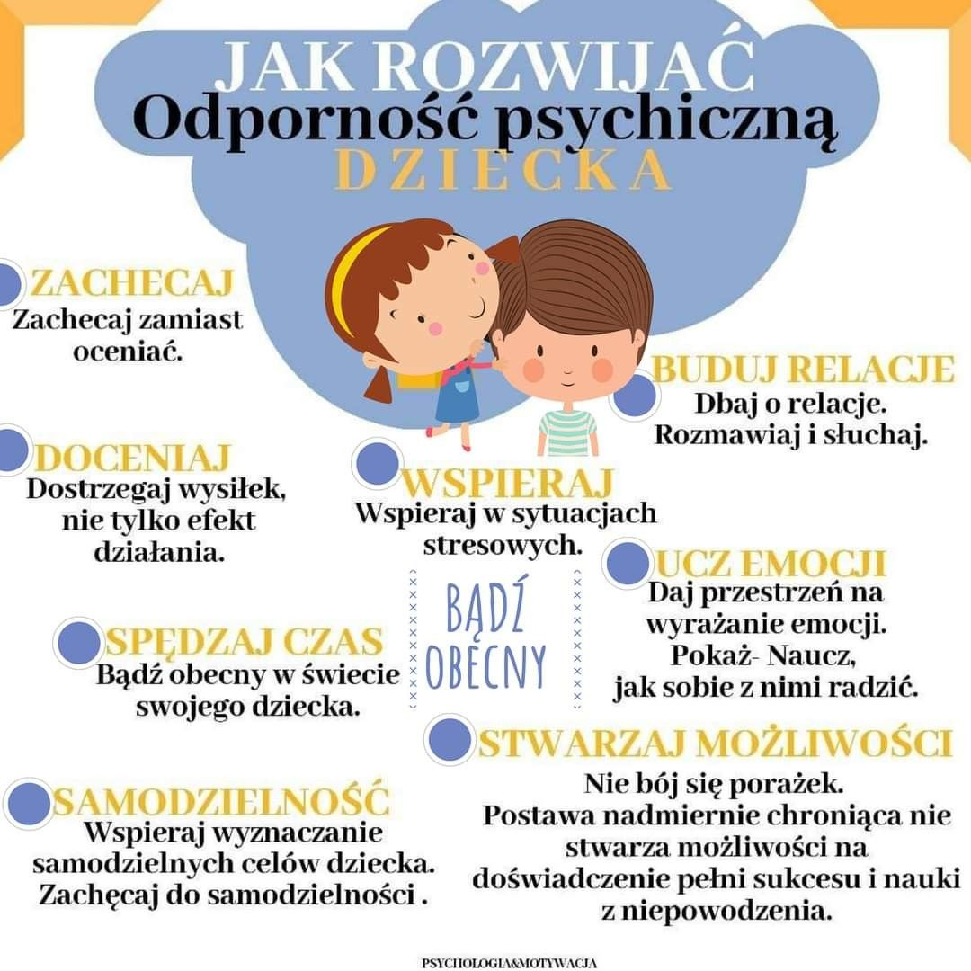

Slide 24
Wypalenie rodzicielskie to stan emocjonalnego i psychicznego wyczerpania, który może dotknąć rodziców w wyniku długotrwałego stresu związanego z pełnieniem roli rodzica. Objawy tego syndromu obejmują:
Wyczerpanie rolą rodzicielską – rodzice czują się całkowicie wyczerpani i nie mają energii do dalszego pełnienia tej roli.
Utrata przyjemności z roli rodzica – rodzicielstwo przestaje sprawiać radość i satysfakcję.
Dystansowanie się od dziecka – rodzice starają się emocjonalnie oddzielić od dziecka, ograniczając kontakty do minimum.
Spadek samooceny rodzicielskiej – rodzice zaczynają wątpić w swoje umiejętności i kompetencje jako rodzice

Slide 25
Radzenie sobie z wypaleniem rodzicielskim wymaga zastosowania różnych strategii, które mogą pomóc w zmniejszeniu stresu i poprawie samopoczucia. Oto kilka skutecznych sposobów:
Dbanie o siebie: Znajdź czas na odpoczynek i relaks. Nawet krótka przerwa na czytanie książki, medytację czy spacer może pomóc naładować baterie
Ustalanie rutyny: Stworzenie codziennego harmonogramu, który obejmuje czas na posiłki, zabawę i sen, może zmniejszyć stres i zapewnić przewidywalność
Prośba o pomoc: Nie bój się prosić o wsparcie partnera, rodziny czy przyjaciół. Dzielenie się obowiązkami może odciążyć i zapewnić potrzebne wsparcie
Ćwiczenia fizyczne: Regularna aktywność fizyczna, taka jak joga, jogging czy taniec, może pomóc w redukcji stresu i poprawie nastroj
Uważność: Praktyki takie jak głębokie oddychanie, medytacja czy uważny spacer mogą pomóc w radzeniu sobie ze stresem
Realistyczne oczekiwania: Zaakceptuj, że nie wszystko musi być perfekcyjne. Ustalanie realistycznych oczekiwań może pomóc uniknąć niepotrzebnego stresu
Komunikacja: Otwarta rozmowa z partnerem i dziećmi o swoich uczuciach i wyzwaniach może sprzyjać zrozumieniu i wzmacniać więzi rodzinne
Wsparcie innych rodziców: Rozmowa z innymi rodzicami, którzy rozumieją, przez co przechodzisz, może być niezwykle pomocna. Dołącz do grupy rodzicielskiej lub społeczności online

Slide 26

Obniżony nastrój
Obniżony nastrój to stan, w którym osoba doświadcza uczucia smutku, przygnębienia, obojętności i braku radości z pozytywnych wydarzeń. Może być wynikiem różnych czynników, takich jak stres, trudne sytuacje życiowe, zmiany hormonalne czy brak snu.
Obniżony nastrój jest często krótkotrwały i może być naturalną reakcją na trudne wydarzenia, ale jeśli utrzymuje się przez dłuższy czas, może prowadzić do depresji.

Slide 27

Depresja
Depresja to poważne zaburzenie psychiczne charakteryzujące się długotrwałym uczuciem smutku, beznadziei oraz brakiem zainteresowania lub przyjemności z wykonywanych czynności. Objawy depresji mogą obejmować zmiany w apetycie, problemy ze snem, utratę energii, trudności w koncentracji, poczucie winy lub niską samoocenę, a także myśli samobójcze.
Depresja może znacząco wpływać na codzienne funkcjonowanie i jakość życia.

Slide 28
Depresja i obniżony nastrój u dzieci to poważne problemy, które wymagają uwagi i wsparcia. Oto kilka kluczowych informacji na temat objawów depresji u dzieci oraz sposobów wsparcia:
Zmiany w zachowaniu:
Zmiany w apetycie lub nawykach snu: Nagłe zmiany, takie jak brak apetytu, nadmierne jedzenie, trudności z zasypianiem lub nadmierna senność
Utrata zainteresowania: Brak zainteresowania aktywnościami, które wcześniej sprawiały przyjemność, może być sygnałem problemów emocjonalnych
Zmiany w nastroju: Długotrwałe uczucie smutku, drażliwość, wybuchy złości lub płaczu
Wycofanie społeczne: Unikanie kontaktu z rówieśnikami, wycofanie się z życia rodzinnego i społeczneg
Problemy w szkole:
Trudności w nauce: Spadek wyników w nauce, trudności z koncentracją, zapominanie o zadaniach domowych
Problemy z zachowaniem: Częste konflikty z rówieśnikami, nauczycielami, agresywne lub destrukcyjne zachowania

Slide 29
Depresja i obniżony nastrój
Objawy somatyczne:
Bóle fizyczne: Częste bóle głowy, brzucha, które nie mają wyraźnej przyczyny medyczne
Zmęczenie: Chroniczne zmęczenie, brak energii
Trudności emocjonalne:
Niskie poczucie własnej wartości: Dziecko może wyrażać negatywne opinie o sobie, czuć się bezwartościowe
Lęki i fobie: Nadmierne lęki, fobie, które utrudniają codzienne funkcjonowanie

Slide 30
Depresja i obniżony nastrój u dzieci
Jak wspierać dziecko z depresją:
Otwarta rozmowa: Zachęcaj dziecko do mówienia o swoich uczuciach. Bądź cierpliwy i empatyczny, słuchaj bez oceniania
Bezpieczne środowisko: Stwórz atmosferę, w której dziecko czuje się bezpieczne i akceptowane. Unikaj krytykowania za wyrażanie emocji
Techniki relaksacyjne: Naucz dziecko prostych technik relaksacyjnych, takich jak głębokie oddychanie, rysowanie czy aktywność fizyczna
Wsparcie specjalistów: Skonsultuj się z psychologiem lub psychiatrą dziecięcym, aby uzyskać profesjonalną pomoc
Współpraca ze szkołą: Informuj nauczycieli o sytuacji dziecka i współpracuj z nimi, aby zapewnić odpowiednie wsparcie w szkole
Zmiana stylu życia: Zachęcaj do zdrowej diety i regularnej aktywności fizycznej, które mogą pomóc w łagodzeniu objawów depresji

Slide 31

Dbanie o siebie w budowaniu odporności psychicznej jest kluczowe, ponieważ Wasz -rodziców dobrostan ma bezpośredni wpływ na całą rodzinę. Oto kilka praktycznych sposobów, jak można to zrobić:
Tworzenie sieci wsparcia
Grupy wsparcia: Zachęcaj rodziców do uczestnictwa w grupach wsparcia, gdzie mogą dzielić się doświadczeniami i uzyskać porady od innych rodziców.
Rodzina i przyjaciele: Pomoc ze strony bliskich osób może być nieoceniona. Regularne spotkania i rozmowy mogą dostarczyć emocjonalnego wsparcia.
Edukacja i rozwój
Kursy i warsztaty: Uczestnictwo w kursach dotyczących rodzicielstwa, zarządzania stresem czy zdrowia psychicznego może dostarczyć cennych narzędzi i technik.
Czytanie i nauka: Zachęcaj do czytania książek i artykułów na temat odporności psychicznej i zdrowia emocjonalnego.
3. Zdrowe nawyki
Aktywność fizyczna: Regularne ćwiczenia pomagają redukować stres i poprawiają samopoczucie.
Zdrowa dieta: Zbilansowana dieta wpływa na ogólny stan zdrowia i samopoczucie.
Sen: Odpowiednia ilość snu jest kluczowa dla regeneracji i zdrowia psychicznego.

Slide 32
Dbanie o siebie w budowaniu odporności psychicznej jest kluczowe, ponieważ dobrostan Was -rodziców ma bezpośredni wpływ na całą rodzinę. Oto kilka praktycznych sposobów, jak można to zrobić:
Techniki relaksacyjne
Medytacja i mindfulness: Praktyki te pomagają w redukcji stresu i poprawie koncentracji.
Relaksacja: Techniki takie jak głębokie oddychanie, joga czy masaż mogą być bardzo pomocne.
5. Profesjonalna pomoc
Terapia: W razie potrzeby, zachęcaj do skorzystania z pomocy psychologa czy terapeuty. Profesjonalna pomoc może dostarczyć wsparcia i narzędzi do radzenia sobie z trudnościami.
Konsultacje: Regularne konsultacje z lekarzem mogą pomóc w monitorowaniu stanu zdrowia psychicznego i fizycznego.
Czas dla siebie
Hobby i zainteresowania: Zachęcaj rodziców do poświęcania czasu na swoje pasje i zainteresowania. To pomaga w zachowaniu równowagi i daje chwilę wytchnienia od codziennych obowiązków.
Odpoczynek: Regularne przerwy i czas na relaks są niezbędne dla regeneracji sił.

Slide 33
Znaczenie ciągłego rozwijania odporności psychicznej
Adaptacja do zmian: Świat wokół nas ciągle się zmienia, a rozwijanie odporności psychicznej pomaga lepiej radzić sobie z nowymi wyzwaniami.
Lepsze zdrowie psychiczne i fizyczne: Regularne praktykowanie technik wzmacniających odporność psychiczną może prowadzić do lepszego zdrowia ogólnego.
Zwiększona satysfakcja z życia: Osoby odporne psychicznie są bardziej zadowolone z życia, mają lepsze relacje i są bardziej produktywne.
Przykład dla innych: Rozwijając swoją odporność psychiczną, możemy inspirować i wspierać innych w ich własnej drodze do lepszego zdrowia psychicznego.

Slide 34
Odporność psychiczna w różnych etapach życia
Dzieciństwo i młodość
Znaczenie stabilnych relacji z dorosłymi
Wspieranie rozwoju emocjonalnego i społecznego
Dorosłość
Radzenie sobie z wyzwaniami zawodowymi i osobistymi
Znaczenie równowagi między pracą a życiem prywatnym
Starość
Utrzymanie aktywności umysłowej i fizycznej
Wsparcie społeczne i emocjonalne

Slide 35
Kluczowe wnioski
Odporność psychiczna jest kluczowa dla zdrowia i dobrostanu: Pomaga radzić sobie ze stresem, budować zdrowe relacje i skutecznie rozwiązywać problemy.
Genetyka i biologia odgrywają ważną rolę: Geny i układ nerwowy wpływają na naszą zdolność radzenia sobie ze stresem.
Środowisko i wychowanie mają ogromne znaczenie: Wspierające relacje rodzinne i pozytywne doświadczenia w otoczeniu wzmacniają odporność psychiczną.
Wsparcie społeczne jest nieocenione: Emocjonalne, instrumentalne i informacyjne wsparcie pomaga w radzeniu sobie z trudnościami.
Techniki wzmacniania odporności psychicznej są dostępne dla każdego: Samoświadomość, zarządzanie stresem, budowanie pozytywnych relacji i aktywność fizyczna to kluczowe elementy.

Slide 36
DZIĘKUJĘ ZA UWAGĘ
//////////////////////////////////////////

